Slide 1
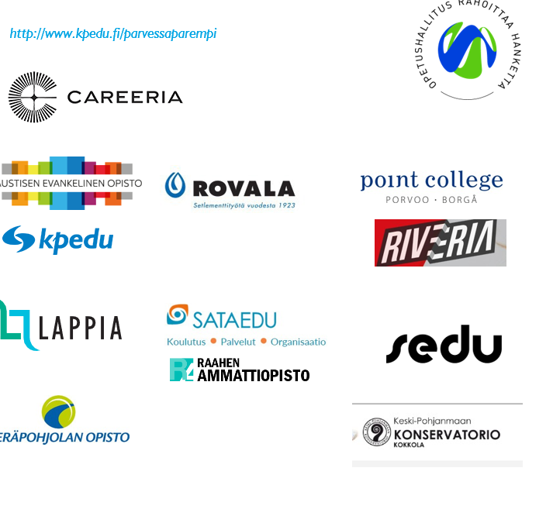




Slide 2

Opiskelijoiden vaikutusmahdollisuuksien lisääminen
Pilotoidaan malleja
Tulos: Kuvataan eri toimijoiden kehittämiä malleja
2. Oppilaitosten yhteisöllisen ja osallistavan työn konkretisointi
Tavoitteellisen ja osallistavan sekä yhteisöllisen kehittämisprosessin toteuttaminen sekä toimijoiden ohjaus,
konsultointi ja koulutus. Toiminnan pilotointi, dokumentointi ja kiteytys yhteisöllisen työn oppaaksi.
• Tekemisen torit yhdessä alueen verkostojen kanssa
• Oppilaitoskohtaiset tapahtumat
• Aloitelaatikot
• Musiikin hyödyntäminen yhteisöllisyyden edistämisessä
• Opiskelijoiden suorittama markkinointi
• Alumnitoiminnan kehittäminen
• Demokratiakasvatus
• Kehitetään opiskelijoiden orientointipäiviä ja virkistyspäiviä
• Järjestetään vapaa-ajan toimintaa
• Koulutusta
. Opiskelijoiden vaikutusmahdollisuuksien lisääminen ja kuvaaminen
• Pidetään verkoston yhteisiä kokoontumisia, joissa jaetaan käytäntöjä
Tulos: Yhteisöllisen, osallistavan ja demokraattisen työn toimintamalleja
Yhteisöllisen ja osallistavan työn opas

Slide 3

2. Yksilöllisiin polkuihin ja joustavaan sisäänottoon liittyen mallien kehittäminen ja avoimien oppimisympäristöjen mallintaminen
• Kokeillaan erilaisia toimintamalleja, joilla mahdollistetaan sujuvat, jatkuvaa hakeutumista tukevat yksilölliset
opinpolut ja mallinnetaan niihin tarvittava henkilökohtainen tuki.
Tulos: Kuvattuja toimintamalleja ja niiden arviointeja
Hyväksi havaitut mallit viedään Arjen arkki -sivuille.
3. Ryhmäytymistä ja osallisuutta tukevien opettaja/ohjaaja johtoisten toimintamallien pilotointi
• Mallinnetaan toimijoiden vastuuohjaajan ryhmäytymisiä tukevat toimet
• Järjestetään koulutusta
• Mallinnetaan jatkuvaan hakuun liittyvää ryhmäytymistä tukevia toimia
• Ryhmäytymisen toimintamallien kehittäminen
Tulos: Ryhmäytymismallien kuvaus kohdassa yhteisällinen ja osallistava työ
4. Opiskelijaa voimaannuttavien työtapojen kokeileminen ja arviointi
• Esim. Greencare-toiminta
Tulos: Uusia tapoja viedään Arjen arkki -sivustolle ja jaetaan kokemuksia verkoston kanssa.

Slide 4
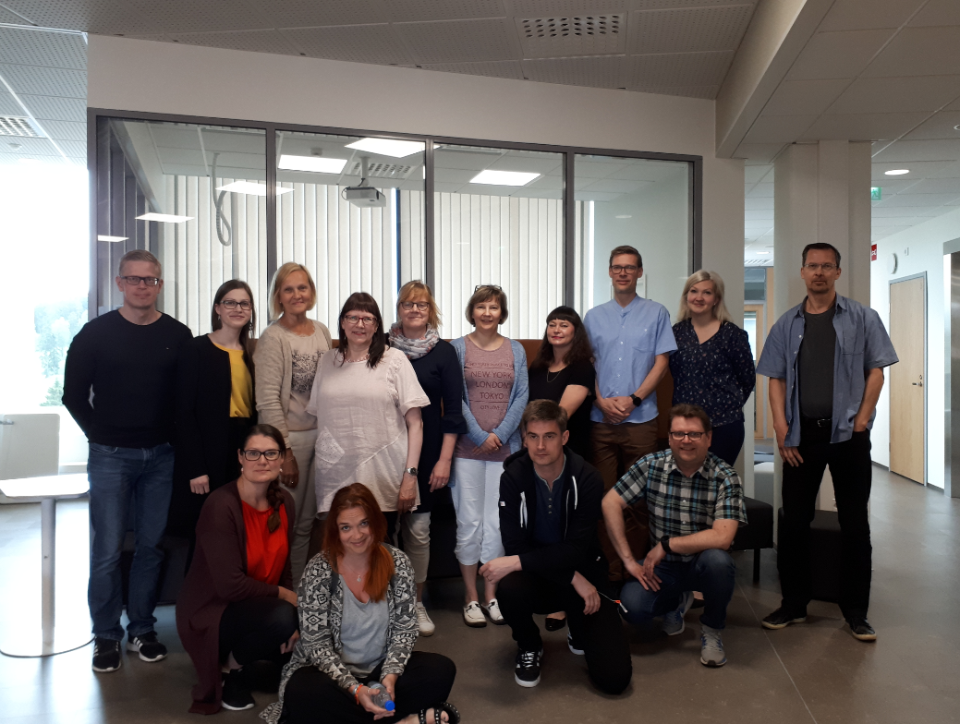

Slide 5
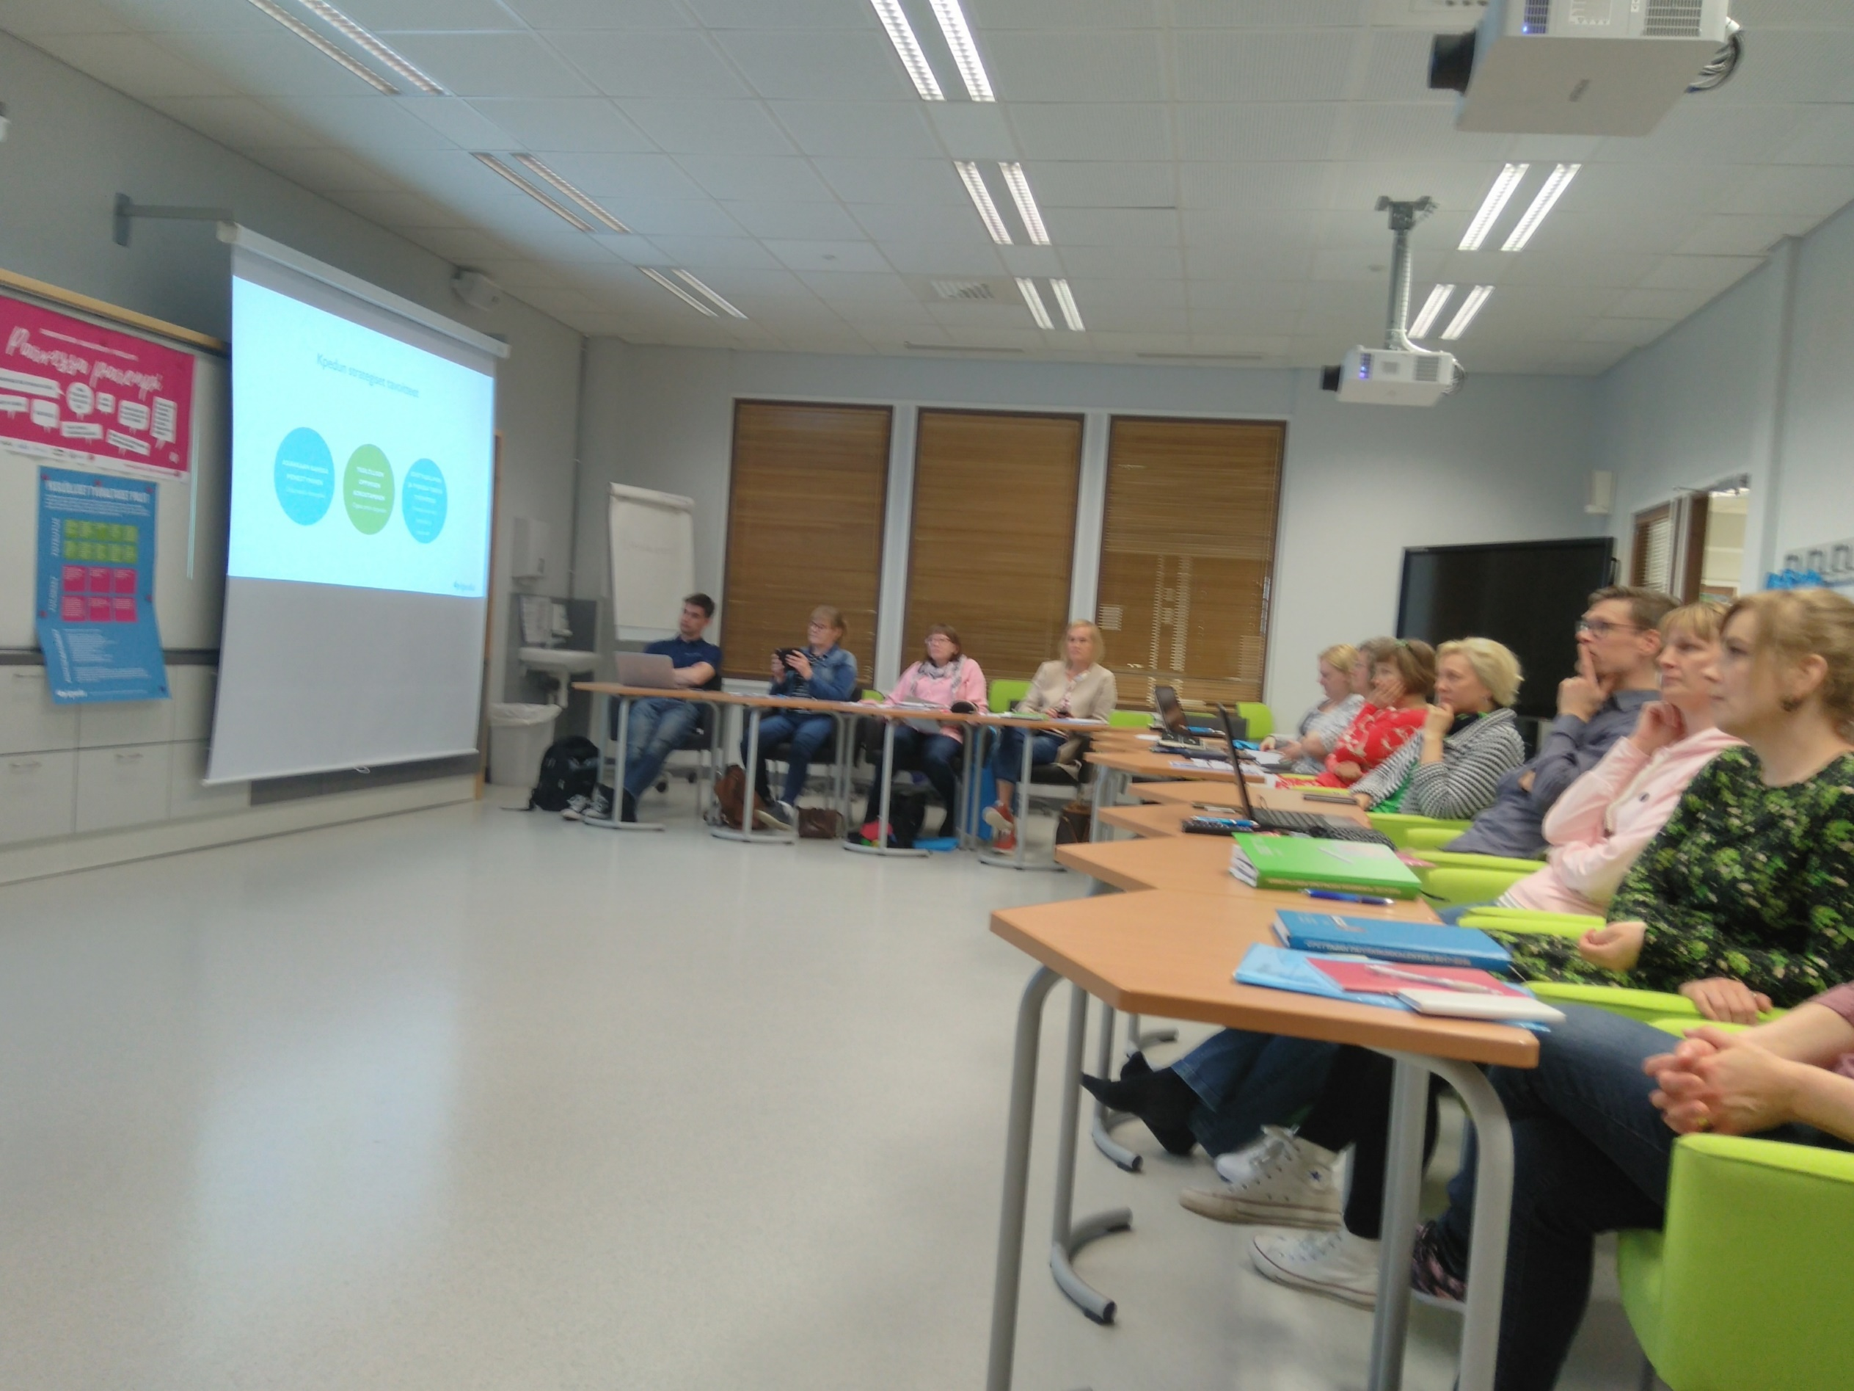

Slide 6

Parvessa parempi 2 –hankkeessa on 2018-2019 aikana:
Suunniteltu ja pilotoitu kaksi pakohuone konseptia asuntolaan ja kehitetty asuntolan vapaa-ajan toimintaa
Toteutettu nurinkurinpäivä opiskelijoille
Suunniteltu ja pilotoitu Business Race Lappia –kilpailu opiskelijoille
Suunniteltu ja pilotoitu Leimapassi opiskelijoiden osallistamiseen tapahtumissa
(yhteistyössä Liikkuva Lappia 3 ja BeActive –tapahtuman kanssa)
Laadittu opiskelijoille suunnattujen tapahtumien vuosikello
Toteutettu opiskelijoiden pienprojekteina viihtyvyyteen liittyviä tilataideteoksia
Uudistettu opiskelijakunnan ilme (brändi, logo, hupparit) ja kehitetty toimintaa mm. kaikille avoimet lautapeli-illat
Suunniteltu alumnitoiminnan konsepti ja aloitettu tiedotustoimet sekä osallistujarekrytointi

Slide 7
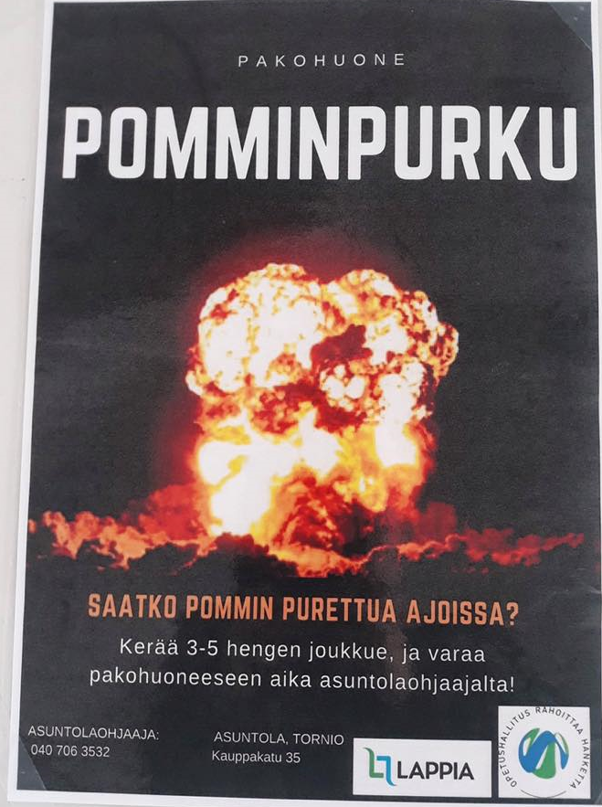




Slide 8

Parvessa parempi hankkeen toteutus:
- Yhdenvertaisuus- ja tasa-arvosuunnitelman päivittäminen.
- Opiskelijakuntatoiminnan hiominen (osallistavat toimintatavat), toimintasuunnitelma lukuvuodeksi työn alla ja opiskelijakunnan vuosikello osaksi hyvinvoinnin vuosikelloa
- Tunnetaitomenetelmät (osallisuuden ja tunnetaitojen treenaaminen) ja niiden vaikuttavuus: SomeBody – ja Humak-menetelmien käytettävyyden arviointi ja kokeilu.
- Tekniikan alan perustehtävissä toimiminen -tutkinnon valinnainen osa (uusi Sataedussa, tässä osana osallisuuden lisääminen ja orientoituminen opiskeluun – tavoitteena testata ja kehittää jatkuvaan hakuun laajennettavia menetelmiä.) Lisäksi luodaan yhteisötaitojen toimintamallia: itsetuntemus, vuorovaikutus, motivaatiotekijät, oppimisvalmiudet.
- Hyvinvointiryhmien työskentelyn punainen lanka – aloitetaan suunnittelu
aluksi opojen kanssa.
- Koulunkäynninohjaajien työskentelymahdollisuuksien hyödyntäminen
Opiskeluhyvinvointi-ohjeen päivitys.

Slide 9
Opiskelijoiden suorittamaa markkinointia on Riveriassa lähdetty toteuttamaan ns. somelähettiläitä rekrytoimalla. Lähettiläät kuvaavat mm. opiskelijoiden tarinoita sekä oppilaitoksen ja koulutusalojen arkea. Tuotettu materiaali jaetaan viestintäpalveluiden ja opiskelijoiden toimesta eri some-kanaviin. Viestintä on suunniteltu yhdessä viestintäpalveluiden kanssa, mutta opiskelijat toteuttavat sekä ulkoista että sisäistä some-viestintää.
Riveriassa on ohjeistettu ja toteutettu ns. kipinätreffit -mallilla kuulemistilaisuuksia opiskelijoiden arjessa organisaation eri tasoilla: ryhmän kuulumiset, tutkintotapaamiset, kampuskuulumiset ja opiskelijafoorumi. Ryhmävalmentajien johdolla kerätään ryhmän kuulumiset, koulutuspäälliköiden johdolla tutkinnon opiskelijoiden kuulumiset, toimialajohtajien johdolla kampusten kuulumiset ja rehtorin johdolla Riverian opiskelijafoorumin kuulumiset. Opiskelijafoorumeita on järjestetty seitsemän kertaa opiskelijakunnan edustajien ja johtoryhmän kesken. Kampuksilla järjestettiin 22 keskustelutilaisuutta toimialajohtajien vetämänä, joissa kuultiin opiskelijoiden ja opettajien näkemyksiä. Aiheina olivat työpaikalla järjestettävä koulutus ja hoks. Koulutuspäälliköistä osa on järjestänyt opiskelijoilleen tapaamisia. Ryhmätason keskusteluista ei saada koonteja.

Slide 10

Ryhmäytystä tukevia toimintamalleja tutkinnon osien aloittamiseen
  Opettajat ryhmäyttävät tutkinnon osan alussa
  Ryhmäilmiö –koulutus ja materiaalia ryhmäyttämiseen
  Tutkinnon osat Microsoft Teamsiin
    Testataan mm. oppimisympäristönä, materiaalipankkina, ohjauksen välineenä, palautekanavana
Palautejärjestelmän kehittäminen ja mobiiliohjaus
  Tutkinnon osan palautelomake laadittu, yhdistetään Teamsiin
  Mobiiliohjausta kokeillaan myös Teamsin kautta
Opiskelijakunnan iltapäiväkahvit
  Neljästi lukuvuoden aikana opiskelijat kutsutaan ilmaisille iltapäiväkahveille
  Iltapäiväkahvit on jaettu neljään teemaan: henkilöstöä tutuksi, johtoa tutuksi, opiskeluhuoltoa tutuksi, vuoden kehitysideat ja toiveet
  Rennommissa merkeissä palautetta, kehitysideoita ym.

Slide 11
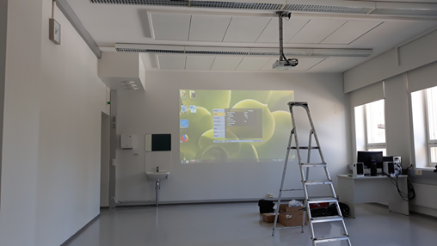
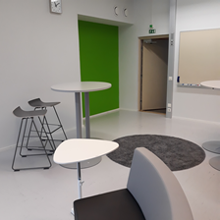
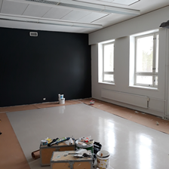
Oppimisympäristöjen päivitys
  Tiloja kunnostettu mahdollistamaan osallistavia oppimismenetelmiä

Slide 12
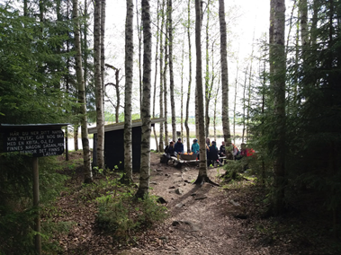
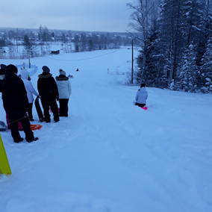
Opiskelijakuntatoiminnan vahvistaminen
  Opiston olympialaiset
  Palautelaatikko, kyselyt
  Toiveruokaviikko
  Geokätkö
  Pulkkamäki
  Yhteinen kevätretki luontopolulle
  Yhteistyöilta Kaustisen toisen asteen oppilaitosten kesken
  Hyvinvointivirtaa
  Osallisuus toiminnan suunnitteluun
  Yhteistyö Liikkuva Opisto –hankkeen kanssa
  Säännöllistä yhteistä tekemistä
  Opiskelijakuntatoiminnan vuosikellon rakentaminen

Slide 13

Tekemisen torit (välituntitoimintaa) yhdessä alueen verkostojen kanssa mukana on ollut seurakunta, kuraattorit, terveydenhoitajat ja opiskelijakunta.
Aloitelaatikot joka toimipaikkaan.
Opiskelijoiden suorittama markkinointia ammatti-show muodossa. Joka alan 1-4 opiskelijaa esittelivät omaa alaansa avoimet ovet tapahtumassa, lava show muodossa,
Demokratiakasvatusta toteutettu opiskelijakuntatoiminnan, politiikkaviikon, seurakuntavaalien ja nuorisovaltuuston avulla.
Tarjottu päihdeilmiö koulutusta ehyt ry:n kautta Kannus, perho, Kaustinen, Kälviä, ammattikampus ja hyvinvointikampus. Tarjottu ryhmäilmiökoulutusta Kaustinen ja Kannus.

Slide 14
Pidetty verkoston yhteinen kaksipäiväinen kokoontuminen toukokuussa 2018 Kokkolassa ja Porvoossa 2019, näissä jaettu käytäntöjä.
Kehitetty palautejärjestelmää niin, että opiskelijat saavat mahdollisuuden antaa palautetta tutkinnonnoittain opiskelijakunta on toteuttanut tätä.
Vahvistettu opiskelijakuntatoimintaa säännöllisellä, opiskelijalähtöisellä toiminnalla ja saku ry:n koulutuksilla ja laadittu yhdessä opiskelijoiden kanssa opiskelijakuntatoiminnan vuosikello. Kehitetty opiskelijakuntien alueellista yhteistyötä muiden seudun toisen asteen koulutuksenjärjestäjien kanssa. Opinnollistettu opiskelijakunta- ja tutortoiminta.
Perustettu paikkakunta / kampus –kohtaiset opiskelijatoiminnan ryhmät, joista koottu maakunnallinen yhteinen opiskelijakunnan hallitus. Opiskelijoita kuultu säännöllisesti erityisesti yritetty parantaa ja yhdenmukaistaa päittäiseen opiskeluun liittyviä kuulemis- ja osallistumiskäytäntöjä
Pilotoitu avoimia opintojen aloittamisen-malleja ja niiden tukimuotoja.

Slide 15
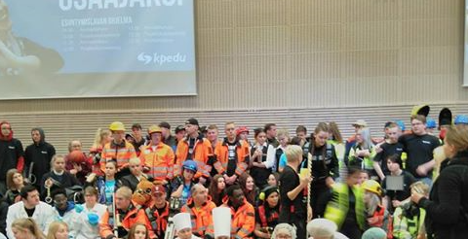
Ammattishown esiintyjät 72

Slide 16

Kehitettiin ja otettiin käyttöön Cool-oppiminen, yhteisöllisyys, vastuunotto ja osallistaminen
Cool-mallissa korostuu yhdessä oppiminen ja opiskelijan itseohjautuvuus sekä vastuu omasta oppimisestaan. Ohjattua ja tavoitteellista opiskelua voidaan toteuttaa joustavasti mm. erilaisten projektien ja tapahtumien kautta, digitaalisissa oppimisympäristöissä sekä työpaikoilla. Jokainen toimija, niin opiskelija, opettajat kuin koko muu henkilöstökin ovat tärkeä osa toimivaa oppimisympäristöä. Opiskelijoiden oma aktiivisuus, vuorovaikutustaidot sekä laaja-alaisen osaamisen taidot ovat keskeisiä.
Avoin oppimisympäristö, StudyO
Kaikille avoin pedagoginen oppimisympäristö, tarjolla ohjausta, tukea, neuvontaa ja juttuseuraa. Studyossa paikalla ovat opot ja erityisopettajat. StudyO mahdollistaa sujuvammat yksilölliset opintopolut ja erilaisten opiskelijoiden tarpeita voidaan huomioida paremmin.
Ammattia kohti-viikkojen kesto oli 2.5 viikkoa, 8.-21.8.2019. Tavoitteena oli, että opiskelijat tutustuivat opiskeluympäristöönsä ja opiskelijaryhmäänsä. Keskeistä viikkojen aikana oli ryhmäytyminen, opiskelijoiden osallistumisen ja yhteisöllisyyden tukeminen. Viikkojen aikana opettajat perehdyttivät opiskelijat tutkinnon perusteisiin, oppilaitoksen erilaisiin oppimisympäristöihin. Opiskelijat osallistuvat tasotesteihin, matematiikka, lukitesti ja kielet. Opiskelijoita informoitiin opiskelijakunta- ja tutortoiminnasta, opiskelijahuollosta sekä Careerian kansainvälisyydestä. Samalla alkoivat opiskelijoiden HOKS-keskustelut ja yksilöllisten opintopolkujen suunnittelu.
Coolina Campukselle, viihtyisyys, hyvät tavat ja muiden huomioiminen
Oppilaitoksella toteutettu yhteisöllisyyteen ja vastuullisuusteen liittyvä projekti, oppimisympäristön viihtyvyys ja siisteys-teemalla, jonka tavoitteena on opiskelijoiden hyvinvoinnin ja yhteisöllisyyden lisääminen. Coolina Campukselle toteutettiin syksyllä 2018, teema jatkuu lukuvuoden 2019 aikana uudessa oppilaitoksessa Careeriassa.
Osallistavia tapahtumia
Ystävänpäivä 14.2.2019. Tavoitteena oli yhdessä tekeminen, toisen huomioiminen, hyvät tavat ja positiivisen ilmapiirin vahvistaminen.
Hyvinvointi- ja päihdetyönviikot, Careerian eri alojen opiskelijoiden toteuttama Punk-musikaali

Slide 17

.
Analysoidaan Peräpohjolan Opiston oppilaskunnan toiminta ja toimintamalleja uudistetaan siten, että opiskelijoiden osallisuus lisääntyy -> VAPARITOIMINTA ( kaksi opiskelijaa vastuussa), Opiskelijatoimikunnan tavoitteellinen toiminta
Tulossa koko kampuksen väelle juhlatanssiaiset 4.12., jossa juhlatarjoilu ja paritanssit
(tanssiaisiin voi tulla myös avecit), organisointi koko kampuksen väkeä osallistaen
Hyödynnetään yhteisöllisyyden rakentamisessa yhteislaulupedagogiikkaa -> Yhteislaulutilaisuuksien kehittäminen-> koko Kampuksen väellä mahdollisuus osallistua -> ammatillisen koulutuksen- sekä aikuisten perusopetuksen opiskelijat vuorollaan vastuussa -> suomen kulttuuri ja monikulttuurisuus
Osallistetaan ammatillisen koulutuksen opiskelijoita jatkuvan haun suunnitteluun, toteutukseen sekä kehittämiseen -> Kirjoitetaan hakuprosessi auki -> opiskelijatoimikunta tuki ry:n kanssa yhteistyö
Jäsennetään nykyiset ryhmäytymisen toimintatavat sekä luodaan yhteinen ryhmäytymiseen toimintamalli, joka tukee yksilöllisten oppimispolkujen rakentamista -> Työssäoppijan näyttö 5.9. ”Opiston Ölymppialaiset” (koko väelle)->Työssäoppija aloittaa esimerkin omaisesti, josta Vaparin ja Tutor porukka ottaa kopin ja jatkaa koko kampuksen ryhmäyttämistä työssäoppijan aloittaman mallin mukaisesti.

Slide 18
.
Teemakuukaudet
Koulutuskeskus Brahessa opiskelulukuvuosi etenee opiskelijahyvinvoinnin osalta teemakuukausittain. Hyvinvoinnin vuosikellossa on yhteistyöllä laaditut teemakuukaudet, jotka jäsentävät ja yhtenäistävät toimintaamme. Teemakuukaudet pitävät sisällään hyvinvointia lisääviä toimintatapoja. Teemakuukaudet huomioidaan opetuksessa, ryhmänohjauksessa sekä erilaisin tapahtumin ja tempauksin. Teemojen avulla pyritään opintojen sujuvaan etenemiseen ja opintoihin sitoutumiseen. Teemakuukaudet ovat osa yhteisöllistä opiskeluhuoltoa ja niitä toteuttaa koko henkilökunta, opiskeluhuoltoryhmä tukee ja koordinoi toimintaa.

Slide 19
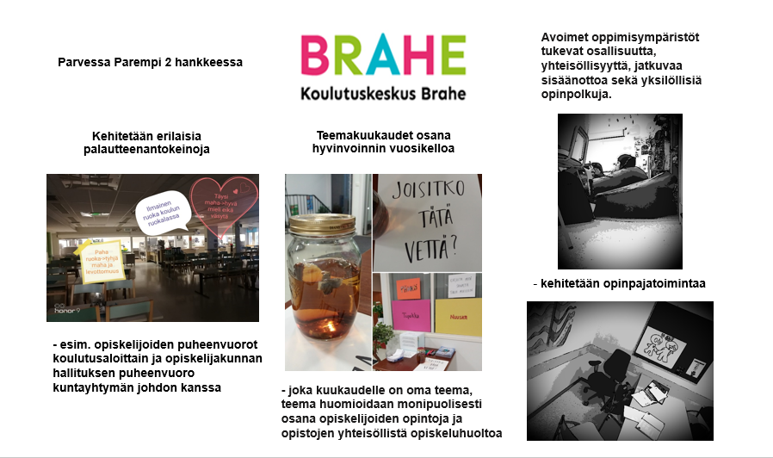

Slide 20
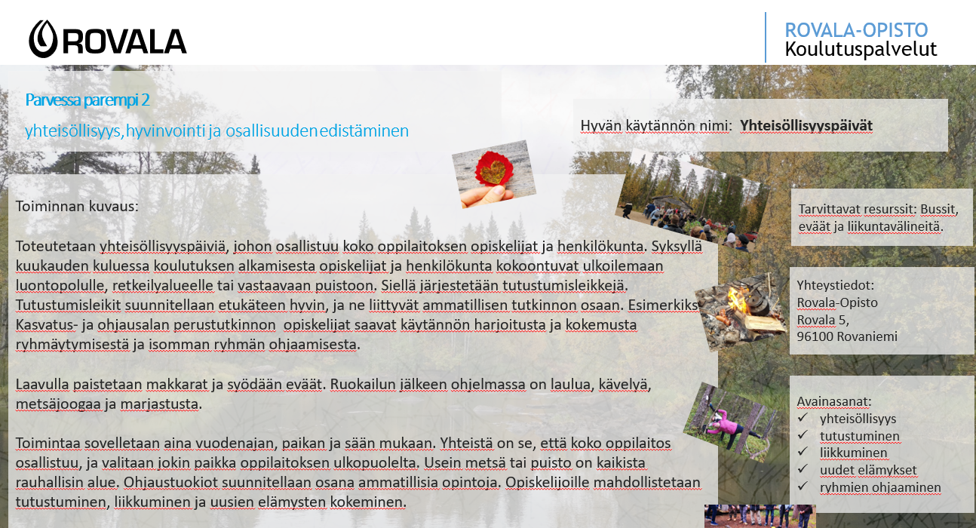

.

Slide 21

Opiskelijoiden hyvinvoinnin vuosikellon kehittämistä viety eteenpäin eri työryhmissä sekä koordinoitu jo lukkoon lyötyjenhyvinvoinnin teemojen toteutus eri opetuspisteissä:
-Sedu Survival, Liikenneturvallisuusviikko, Hyvinvointivirtaa –viikko, Kansainvälisyys kuuluu kaikille
Opiskelijoiden osallisuuden kehittämisessä oltu mukana opiskelijakuntatoiminnan eteenpäin viemisessä ja opiskelijoiden osallistumisessa eri työryhmiin, maakunnallisten toimintamallien kehittämiseen sekä erilaisiin haastatteluihin, joissa opiskelijoiden ääntä saatu kuuluviin.
Vauhdittamo-toiminnan kehittämisessä tietoa keräävällä kyselyllä, toimijoiden kehittämispäivä ja uuden Vauhdittamon aloituksessa
Vauhdittamo-toiminnasta:
https://www.youtube.com/watch?v=DOHDpOo8W64

Slide 22
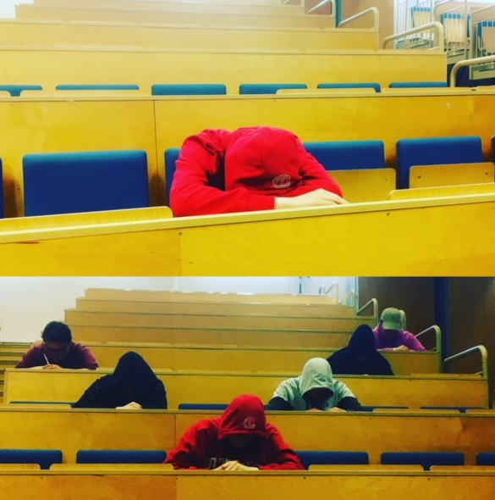
Parvessa opiskelijankin parempi

Slide 23
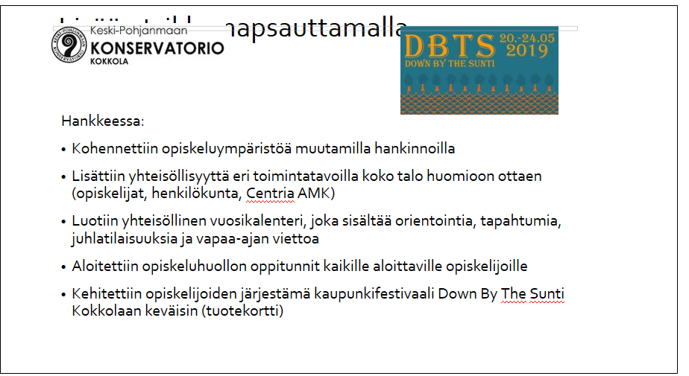

Slide 24
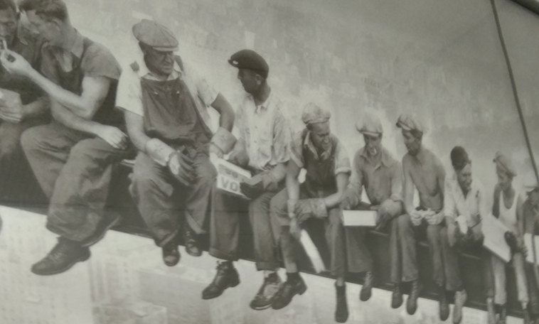

Slide 25
• Keski-Pohjanmaan ammattiopisto, anne.etelaaho@kpedu.fi
• Kemi-Tornionlaakson koulutuskuntayhtymä Lappia, satu-maria.salmi@lappia.fi
• Peräpohjolan opisto, Tornio, ari.muotka@ppopisto.fi
• Rovala-opisto, Rovaniemi, pekka.pasala@rovala.fi
• Koulutuskeskus Brahe, Raahe, Ruukki, milka.grekula@eduraahe.fi, paivi.antioja@eduraahe.fi
• Kaustisen evankelinen opisto, Kaustinen, henna.harju@edu.kaustisen opisto.
• Keski-Pohjanmaan konservatorio, Kokkola, juhani.koivisto@kpkonsa.fi
• Sataedu, Kokemäki, suvi.hyyrykoski@sataedu.fi
Porvoo Point College, Porvoo, seija.ruotsalainen@pointcollege.fi
• Pohjois-Karjalan koulutusyhtymä, Joensuu, janne.lilja@riveria.fi
• Seinäjoen koulutusyhtymä tiina.parantainen@sedu.fi
Opas: jukka.vehvilainen@dialoog.fi
http://www.kpedu.fi/kampanjat/parvessa-parempi-2 Tuotekortit ja opas

